Slide 2
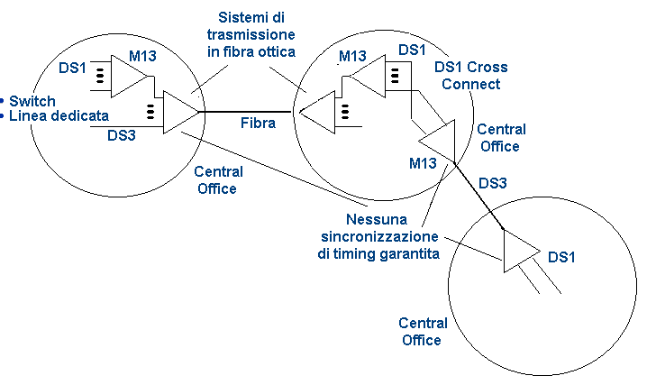
Fase di monopolio della telefonia digitale
  Interconnessione con dispositivi asincroni M13.
  Sistemi di fibra proprietari.
  Apparati ATT&T Network/Western Electric.

Slide 3
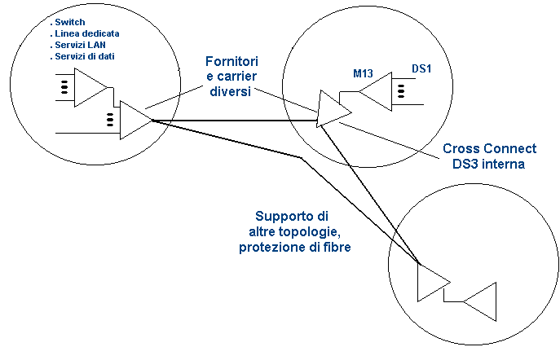
Sistemi multi-operatore
  Possibili altre topologie.
  Ridondanza standardizzata.
  Cross-connect scalabile.

Slide 4
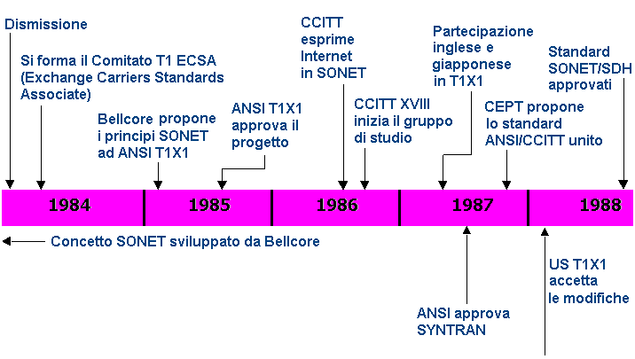

Processo di standardizzazione
FINE

